Slide 1
Государственная образовательная организация высшего профессионального образования
«Донецкий национальный медицинский университет имени М.Горького»,
Донецкая Народная Республика, г. Донецк
Кафедра трансплантологии и клинической лабораторной диагностики
ОСОБЕННОСТИ ПОДГОТОВКИ СПЕЦИАЛИСТОВ В ОБЛАСТИ КЛИНИЧЕСКОЙ ЛАБОРАТОРНОЙ ДИАГНОСТИКИ НА ДО И ПОСЛЕДИПЛОМНОМ ЭТАПАХ ОБУЧЕНИЯ
Докладчики:
д.мед.н., профессор Денисов В.К., ассистент Мельник А.В.,
к.мед.н. доцент Мельник В.А.
IV МЕЖДУНАРОДНЫЙ МЕДИЦИНСКИЙ ФОРУМ ДОНБАССА
«НАУКА ПОБЕЖДАТЬ… БОЛЕЗНЬ», посвященный 90-летию Донецкого национального медицинского университета имени М. Горького,
Донецк, 12-13 ноября 2020 г.

Slide 2
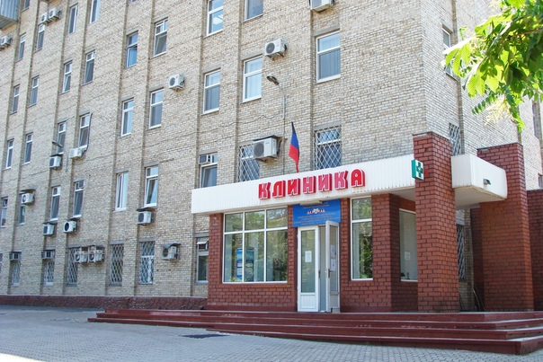
Существующие ныне подходы к преподаванию дисциплины «Клиническая лабораторная диагностика» на додипломном этапе пока не позволяют полностью разрешить ряд жизненных ситуаций, когда успешно овладевшие теоретическим набором знаний и умений в ВУЗе студенты-выпускники испытывают значительные трудности в своей практической деятельности.

Slide 3
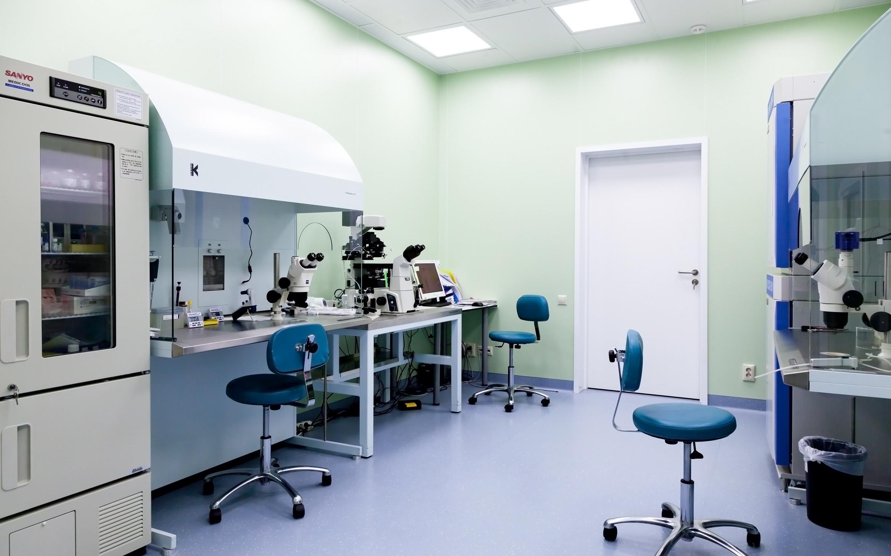
Подготовка специалистов в области КЛД инфекционных болезней для современного практического здравоохранения требует непрерывного совершенствования профессиональных знаний и навыков на протяжении всей деятельности врача, а также совершенствования профессионального уровня и расширения квалификации медицинских работников на последипломном этапе.
Важную роль в процессе непрерывного образования по праву отводится реализации образовательных программ высшего профессионального образования – программ ординатуры, дополнительных профессиональных программ повышения квалификации и профессиональной переподготовки.

Slide 4
Новый государственный образовательный стандарт высшего профессионального образования Донецкой Народной Республики ориентирован на результаты освоения основных образовательных программ, которые даны в форме компетенций и характеризуют не только профессиональные, но и общекультурные качества специалистов-медиков, в том числе и врачей-лаборантов.

Slide 5
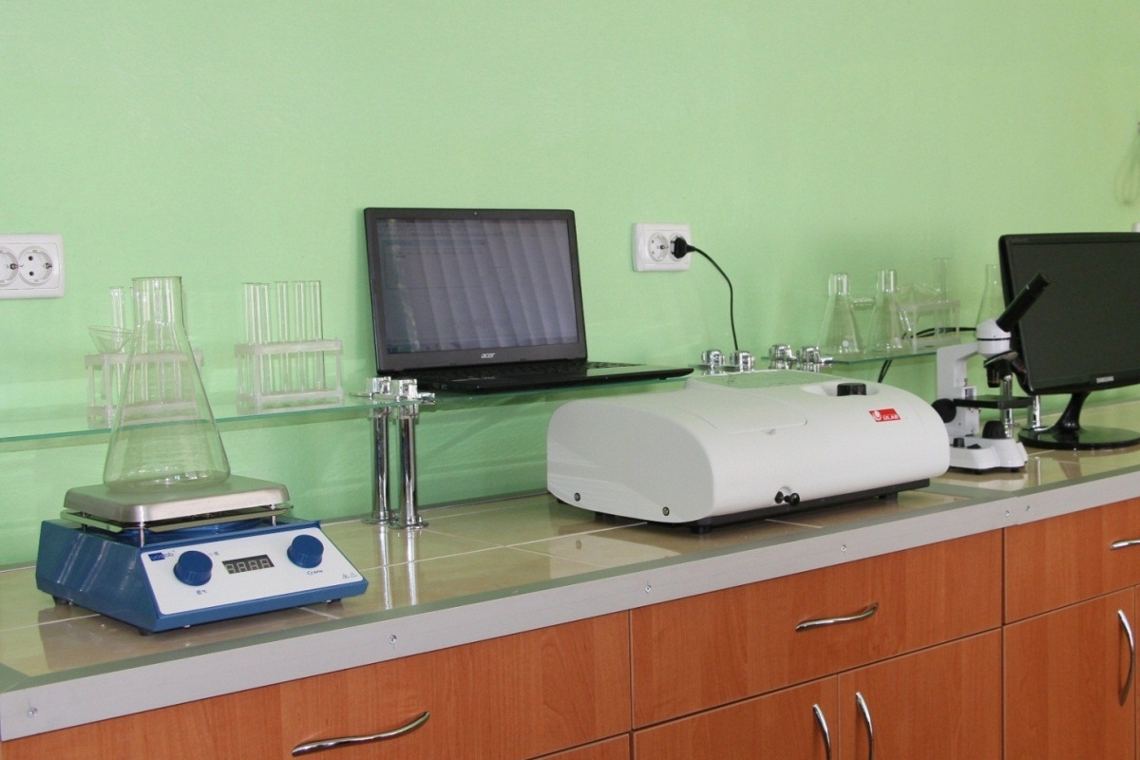
На качество обучения врачей-лаборантов клинических на последипломном уровне обучения существенно влияет т.н. «внутренняя зацикленность» системы их подготовки.
Врачи-интерны и ординаторы получают свой набор теоретических знаний и минимальный комплект практических навыков, которые не позволяют им сразу включиться в работу в конкретной лаборатории, техническое оснащение которой в ЛПУ может отличаться от т.н. «усредненной».
Поэтому целесообразно включение в образовательный процесс различных дополнительных форм получения знаний и навыков для врачей-лаборантов клинических, в том числе и по лабораторной иммунологии.

Slide 6
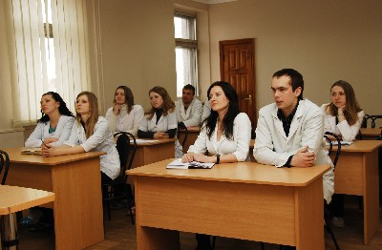
Особенно актуальной проблемой подготовки кадров для лабораторной службы в плане диагностики инфекционных болезней в Донецкой Народной Республике остается необходимость проводить ограниченное 5-ю месяцами обучение специалистов с немедицинским образованием по специальности «КЛД» на цикле профессиональной переподготовки.

Slide 7
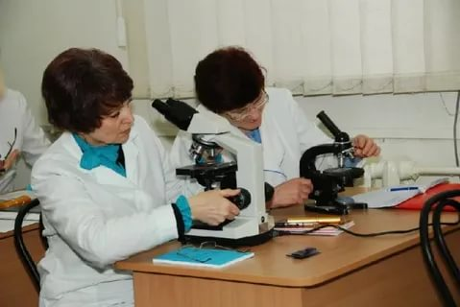
В отличие от выпускников медицинских ВУЗов, специалисты не медики, работающие на должности врача-лаборанта, не имеют того необходимого базового уровня знаний, навыков и умений, которые получают студенты-медики во время своего 6-ти летнего обучения на додипломном уровне.
Для специалистов с немедицинским образованием, дополнительно имеющих среднее медицинское образование, допустимо 5-ти месячное обучение на цикле профессиональной переподготовки по специальности «КЛД».

Slide 8
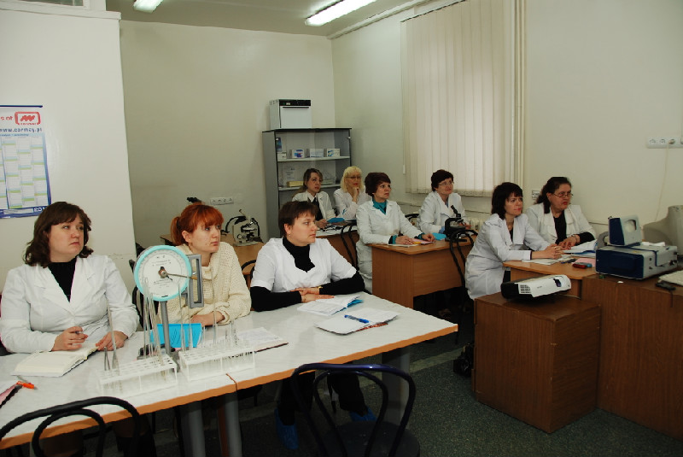
Учитывая опыт преподавания дисциплины «КЛД» на кафедре, мы считаем необходимым, чтобы формирование знаний, навыков и умений по ней осуществлялось в рамках каждого учебного предмета на соответствующих циклах у студентов лечебного и педиатрического факультетов и их следует считать «надпредметными».

Slide 9
Необходимо последовательно проводить на протяжении 4-го, 5-го и 6-го курсов обучения студентов совершенствование знаний, навыков и умений по отдельным темам цикла «КЛД». Обучение должно быть непрерывным и четко привязанным к изменениям компетенций соответствующих клинических дисциплин, в первую очередь это касается терапии, хирургии, педиатрии и инфекционных болезней.

Slide 10
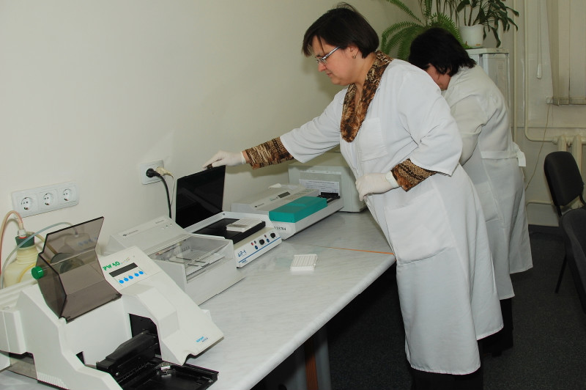
Одним из решений проблемы совершенствования обучения по специальности «Клиническая лабораторная диагностика» и конкретно по теме «Лабораторная диагностика инфекционных болезней» может стать привлечение к обучению на последипломном уровне научных разработок, проводимых в ВУЗе. Проведение научных исследований позволяет приблизить врача-интерна или ординатора к новейшим разработкам и достижениям в сфере его деятельности. В частности, от молодого врача-лаборанта клинического потребуется владение целым комплексом других компетенций.

Slide 11
РАБОЧАЯ ПРОГРАММА
Основным документом преподавания в университете, в т.ч. на кафедре трансплантологии и клинической лабораторной диагностики, является рабочая программа.
В краткой форме она отражает содержание курса обучения, цели и задачи дисциплины, ее место в структуре образовательной программы.
В ней перечисляются все компетенции, направленные на изучение дисциплин, описываются формы учебной деятельности, используемые образовательные технологии, способы и методы обучения, приводятся оценочные средства, позволяющие контролировать достижения поставленных целей.

Slide 12
РАБОЧАЯ ПРОГРАММА
Рабочая программа для обучения слушателей на последипломном этапе отражает педагогическую деятельность кафедры в зависимости от программы переподготовки и изучаемой дисциплины (клиническая лабораторная диагностика, клиническая биохимия, лабораторная иммунология) и учебную деятельность слушателей в ходе обучения.
Внедрение компетентностного подхода находит отражение в структуре рабочих программ, где фиксируется уровень ключевых компетенций в форме текущего и итогового контроля знаний.
Исходя из сути рабочей программы, применение компетентностного подхода обеспечивает разные способы обучения, в основе которых лежит индивидуальное приобретение знаний, и их взаимодействие на учебных занятиях.

Slide 13
Выводы:
Организация профессионального образования на кафедре трансплантологии и клинической лабораторной диагностики направлена не на передачу готовых знаний, а на обучение способности находить эти знания, уметь применять их в различных ситуациях, адаптироваться к современным условиям, которые требуют от будущих специалистов ответственности, творческого подхода, способности предпринимать компетентные действия в своей профессиональной деятельности.
Для успешной реализации приобретенных в ходе обучения знаний врачам-лаборантам клиническим необходимо будет постоянно самосовершенствоваться, дополнять свои профессиональные, научные и общекультурные компетенции информацией из других областей знаний.

Slide 14
Благодарим за внимание!

